Slide 1
Le projet et sa pédagogie, Objet de l’évaluation en ISN
Journée de Formation ISN
12/01/2012
Lille

Slide 2
Projet et Pédagogie de Projet
Selon le BO du 13/10/2011:
L’élève doit être mis en situation d’activité en privilégiant la pédagogie de projet.
Les projets réalisés par les élèves constituent un apprentissage fondamental tant pour la compréhension de l’ISN que de l’acquisition des compétences
Démarche de projet et pédagogie de projet sont deux notions différentes

Slide 3
Qu’est-ce qu’un projet
Il se décline selon deux formes spécifiques:
Le projet de formation, qui se déroule à n’importe quel moment du plan de formation à l’initiative de l’enseignant (du mini-projet fédérateur d’activités de formation aux projets de synthèse de connaissances.)
Le projet terminal d’évaluation qui se déroule selon les modalités précisées dans le règlement d’examen:

Slide 4
Le Projet en ISN
Occupe la 2nde partie de l’année
Peut porter sur des problématiques issues d’autres disciplines
Groupes de 2 à 3 élèves
Rapport écrit d’une dizaine de pages
Les compétences développées sont regroupées ainsi:
proposer une approche fonctionnelle qui réponde aux besoins
conduire des recherches documentaires
concevoir des programmes en autonomie
gérer les étapes de l'avancement du projet en dialogue et en interaction avec le professeur

Slide 5
La démarche de projet
Elle encadre la conduite du projet pour résoudre un problème (technique ou pas) partagé et négocié ( et non imposé par le seul enseignant), dans une approche non professionnelle sans obligation de résultat optimisé , ni d’obligation de qualité du résultat.

Slide 6
La démarche de projet
La démarche de projet doit permettre aux élèves de formuler des hypothèses, d’expérimenter sans craindre de se tromper.
Les erreurs, les hésitations, les fausses pistes font partie intégrante de la recherche scientifique.
Le professeur doit veiller à ce que l’élève confronte ses hypothèses à l’observation des systèmes existants et propose des améliorations à son analyse.
Avec cette aide du professeur, les erreurs peuvent être bénéfiques en rendant les élèves prudents par rapport à leurs propres résultats et en développant leur esprit critique.
Les enseignants sont responsables du suivi pédagogique du projet pour diriger, organiser, planifier, en tenant compte des contraintes qui leurs sont imposées

Slide 7
Les étapes de la démarche d’un projet

Slide 8
Apprentissage par projet ou apprentissage du projet
Apprendre par le projet:
En vivant une démarche particulière, motivante et très inductive, où les élèves sont acteurs de leur formation pour atteindre un objectif commun auquel ils adhèrent
Apprendre à maitriser les formes du projet
Qui est une démarche complètement intégrée aux activités technologiques qui ont comme caractéristique de devoir répondre à un besoin, en respectant un cahier des charges, des délais …

Slide 9
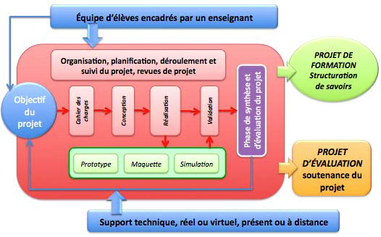
La démarche pédagogique et situation d’apprentissage
Apprentissage par le projet:
pédagogie de projet
Apprentissage des formes (ou des étapes) du projet: Maitrise de la démarche
Ces deux aspects des apprentissages justifient de considérer le projet comme une démarche pédagogique et comme une situation d’apprentissage

Slide 10
L’évaluation
L’activité de projet laisse de l’autonomie aux élèves pour une démarche d’exploration, et d’investigation. Elle implique des tâtonnements, voire des échecs, dont les élèves se servent pour écarter des éléments de solution.
Cela a également une incidence sur l’évaluation qui est menée sur le projet. Ainsi, le système de notation doit chercher à valoriser la démarche.
Dans le cas où un projet a donné lieu à la matérialisation d’une solution, il ne s’agit en aucun cas d’évaluer la réalisation vis-à-vis de sa conformité à des règles de l’art.
L’objectif du projet réside dans l’apprentissage de l’autonomie, dans la capacité à développer des propositions créatives et originales, dans le réinvestissement et le renforcement des connaissances et des capacités pluridisciplinaires.

Slide 11
L’épreuve d’examen
Se déroule pendant le temps scolaire, Coef 2
Commission d’interrogation composée d’un professeur ayant suivi l’élève en ISN et d’un autre professeur
S’appuie sur un projet réalisé durant l’année
Oral de 20 min en deux parties:
Exposé sans interruption de 8 min sur le projet
Entretien avec le jury de 12 min pouvant s’élargir à des domaines du programme non traités dans le projet

Slide 12
Critère d’évaluation de la première partie
Ce projet est structuré de façon à mettre en évidence:
Le but visé et les moyens choisis pour atteindre se but
La démarche de projet qui a conduit au résultat tel que présenté
La dimension collaborative du projet liée au travail en équipe (2 à 3 élèves).

Slide 13
Deuxième partie: dialogue avec la commission d’évaluation
L’interrogation du candidat par la commission porte sur les différents aspects de son projet
Elargissement du questionnement aux compétences du programme non abordées dans le projet. Cette interrogation a pour but de vérifier que le candidat s ’est approprié les notions fondamentales et sait les utiliser dans un contexte particulier ou les relier à d’autres enseignements scientifiques de la série.

